Slide 1
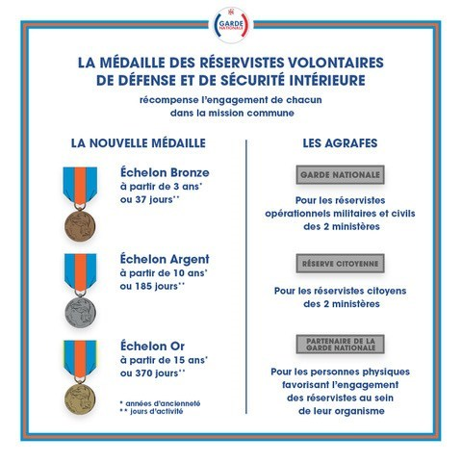
Médaille des réservistes volontaires de défense et de sécurité intérieure (MRV-DSI)
Création par décret 2019-688 du 1er juillet 2019
Entré en vigueur le 04 juillet 2019
attribution dès la 1ère des deux conditions remplie (ancienneté totale sous ESR ou agrément citoyen ou cumul jours d’activités depuis le 04 juillet 2019). Conditions réunies au 31/12/A-1 et sans condition de détention de l’échelon précédent. Attribution à la date de signature de la décision de l’autorité ;
non bloquante avec les autres décorations ;
à titre NORMAL : RES OPS,RES citoyenne, agents publics ;
à titre EXCEPTIONNEL : RES OPS, RES citoyenne uniquement ;
la MRV-DSI se substitue à la MSMV pour les échelons supérieurs ;
agrafe Garde nationale : réservistes opérationnels, agents publics (militaires d’active ou personnel civil des armées) ;
agrafe Réserve citoyenne : pour les réservistes citoyens ;
agrafe Partenaire de la garde nationale : réservé aux employeurs et attribuée par la ministre des armées uniquement ;
diplômes en cours d’élaboration au Pôle graphique de Tulle.
Notes:
La MRV-DSI remplace la MSMV ; aucune MSMV ne peut désormais être attribuée.
Elle sera attribuée soit à l’ancienneté, soit au nombre de jours de travail effectif (la première condition remplie au 31 décembre permet au réserviste d’être proposable au titre de l’année suivante.
Les propositions à titre exceptionnel ne concernent que les réservistes et les honoraires et un rapport détaillé sera demandé.
L’agrafe « partenaire de la garde nationale » est attribuée par la ministre à l’échelon or uniquement au profit des employeurs favorisant l’engagement dans la réserve (exemple : SNCF).
L’accès à un échelon peut être direct sans condition de détention de l’échelon précédent.
L’attribution de la MRV-DSI n’est pas bloquante vis-à-vis des autres décorations (LH, MM, ONM, MDN, MJSEA, AERO, etc.).
Le personnel titulaire de la MSMV OR ne sera donc jamais éligible à la MRV-DSI (services et mérites déjà récompensés).
Mise en œuvre dès la publication du guide de la sous-direction des cabinets (SDC).
Fiche explicative

Slide 2
Exemples
CRITÈRE JOURS D’ACTIVITÉS
MRV-DSI
BRONZE
en 2020 dès 37 jours d’activités (JA) au 31/12/2019.
MRV-DSI
ARGENT
en 2021 si 185 JA le 31/12/2020 (impossible pour 2020 car uniquement 181 jours de disponibles).
MRV-DSI
OR
possible à partir de 2022 minimum si 370 JA.
CRITÈRE ANCIENNETÉ SOUS CONTRAT ESR ou AGRÉMENT
Aucun échelon détenu au 31/12/2019 :
- Si 3 ans sous ESR ou agrément :
MRV-DSI
BRONZE
en 2020.
- Si 10 ans sous ESR ou agrément :
MRV-DSI
ARGENT
en 2020.
- Si 15 ans sous ESR ou agrément :
MRV-DSI
OR
en 2020.
Titulaire MSMV bronze avant le 04/07/2019 :
- Si 10 ans sous ESR ou agrément :
MRV-DSI
ARGENT
en 2020.
- Si 15 ans sous ESR ou agrément :
MRV-DSI
OR
en 2020.
Titulaire MSMV argent :
- Si 15 ans sous ESR ou agrément :
MRV-DSI
OR
en 2020.
Titulaire MSMV or :
n’est plus éligible MRV-DSI.
CAS CONCRET POSSIBLE
MSMV bronze le 01/01/2019
- MRV-DSI
ARGENT
en 2020
à 10 ans
- MRV-DSI
OR
en 2023
à 370 JA.

